Slide 1
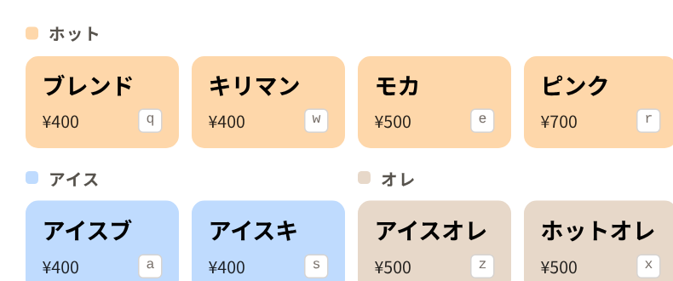
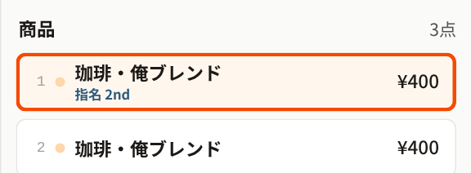
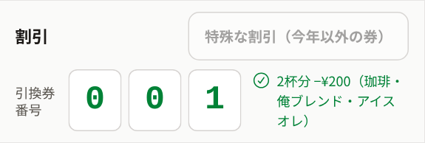
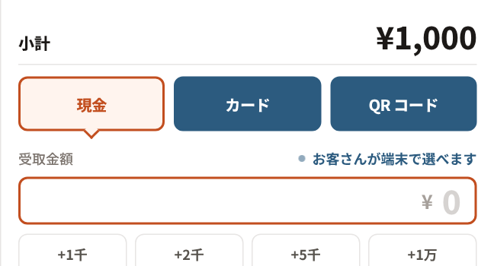
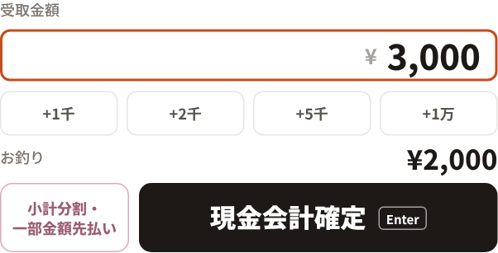
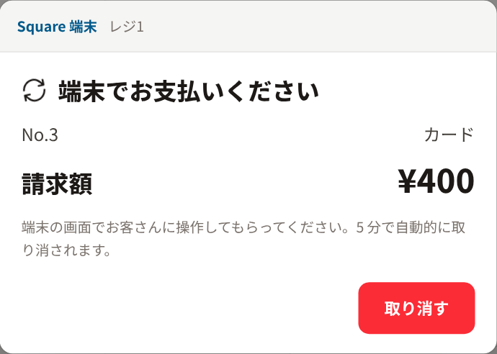
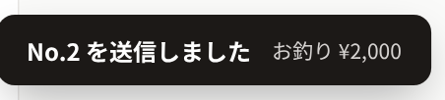
注文を受ける流れ
Enter のような灰色の文字はキーボードのキー
1
商品を入れる
商品キー（ q など）かボタン
間違えたら Backspace
全部やめるなら Esc
2
指名する（あれば）
↑ ↓ で行を選ぶ
数字 1 〜 6 で指名（ 0 で外す）
名前を書くときは Space
3
割引・備考（あれば）
↓ で割引の欄へ
引換券番号を 3 桁で打つ（例 001 ）
今年以外の券は「特殊な割引」
備考は Space で書く
4
会計に進む
Enter （一括会計）
Square 端末にも払い方を選ぶ画面が出る（お客さんが選べる）
戻るときは Esc
5
受け取る
現金：金額を打つ → お釣りを見て Enter
ちょうどなら、空のまま Enter を 2 回
カード・QR：お客さんが端末で選ぶ（レジで選ぶなら ↓ → Enter ）
端末で払ってもらうと、自動で送信
6
完了
「No.N を送信しました」とベル
シールとレシートが出る → 次の注文へ
困ったときは 2 枚目へ

Slide 2


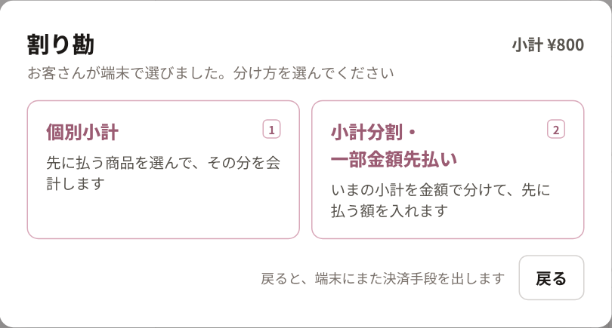
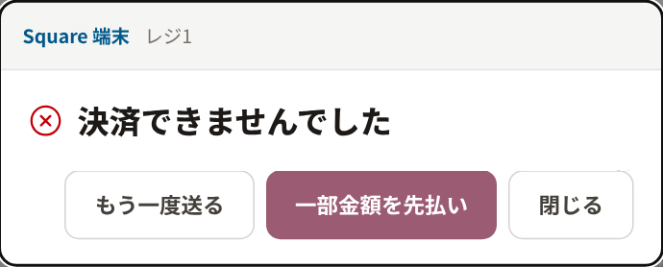



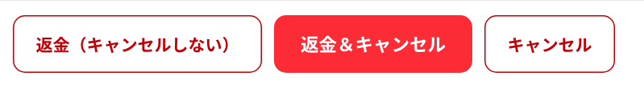




こんなときは
分けて払いたい
決済できなかった
お客さんが端末で「割り勘」を選ぶと出る画面
① お金は受け取っていない
② 「もう一度送る」か「閉じる」→ 現金
③ 残高不足は「一部金額を先払い」
① 商品で分ける →「個別小計」
② 金額で分ける →「小計分割・一部金額先払い」
③ 最後は「会計しました」で Enter
払ったのに送れない
送ったあとに取り消す
レジの右上に出るボタン
「過去の注文」の下のボタン
① 「お金は受け取っています」→ 現金で取り直さない
② 「注文を送信」を押す
③ だめなら右上のこのボタンから登録
① 「過去の注文」→ 番号で探す
② 返すなら「返金＆キャンセル」、返さないなら「キャンセル」
③ 現金は手で返す
オフライン
印刷されない
上の帯が赤・番号の横に「オフライン」
① 電源・紙・カバーを確かめる
② 「もう一度刷る」を押す
③ 直らなければ責任者に連絡
① 「No.」を押して番号を付ける
② 現金で確定（Square は使えない）
③ つながると自動で送られ、番号も自動に戻る
くわしくは「レジ操作マニュアル」

